Slide 1
Подготовка к ВПР-2020
8 класс

Slide 2
Описание ВПР
Проверочная работа включает в себя девять заданий.
На её выполнение отводится 90 минут.
При выполнении работы разрешается использовать следующие дополнительные материалы:
– Периодическая система химических элементов Д.И. Менделеева;
– таблица растворимости кислот, солей и оснований в воде;
– ряд активности металлов / электрохимический ряд напряжений;
– непрограммируемый калькулятор.

Slide 3
Структура ВПР. Вопрос 1.1 Чистые вещества и смеси. Строение веществ. Номенклатура неорганических соединений

Slide 4
Структура ВПР. Вопрос 1.1 Чистые вещества и смеси. Строение веществ. Номенклатура неорганических соединений
Предметом изучения химии являются вещества.
Внимательно рассмотрите предложенные рисунки. Укажите номер рисунка, на котором изображён объект, содержащий индивидуальное химическое вещество.

Slide 5
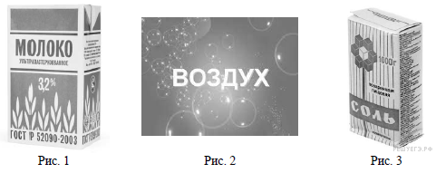
Вопрос 1.2.
Какие вещества содержатся в объектах, изображённых на остальных рисунках? Приведите по ОДНОМУ примеру. Для каждого вещества укажите его химическое название и формулу.
Рис. 1: ________ (название) __________________(формула).
Рис. 2: ________ (название) __________________(формула).
Рис. 3: ________ (название) __________________(формула).

Slide 6
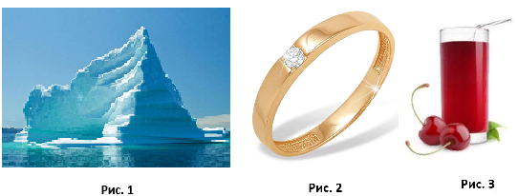
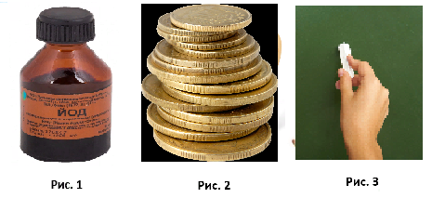
Вопрос 1.1 Чистые вещества и смеси. Строение веществ. Номенклатура неорганических соединений
Предметом изучения химии являются вещества.
Внимательно рассмотрите предложенные рисунки. Укажите номер рисунка, на котором изображён объект, содержащий индивидуальное химическое вещество.

Slide 7
Вопрос 1.2.
Какие вещества содержатся в объектах, изображённых на остальных рисунках? Приведите по ОДНОМУ примеру. Для каждого вещества укажите его химическое название и формулу.
Рис. 1: ________ (название) __________________(формула).
Рис. 2: ________ (название) __________________(формула).
Рис. 3: ________ (название) __________________(формула).

Slide 8
Вопрос 1.2.
Какие вещества содержатся в объектах, изображённых на остальных рисунках? Приведите по ОДНОМУ примеру. Для каждого вещества укажите его химическое название и формулу.
Рис. 1: ________ (название) __________________(формула).
Рис. 2: ________ (название) __________________(формула).
Рис. 3: ________ (название) __________________(формула).

Slide 9
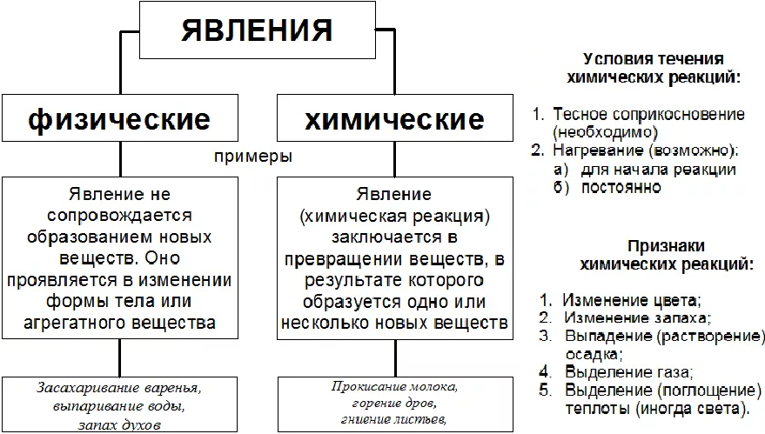
Вопрос 2.1Физические и химические явления

Slide 10
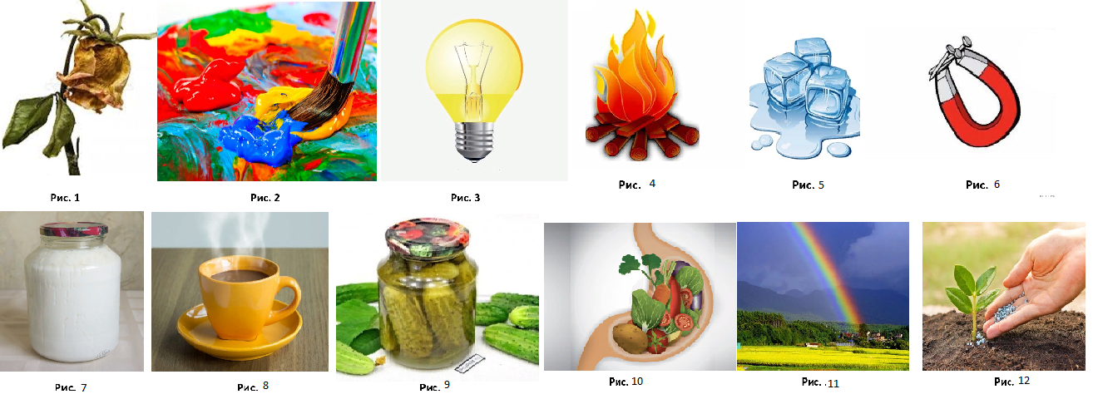
2. Выберите изображение хим.реакции.

Slide 11
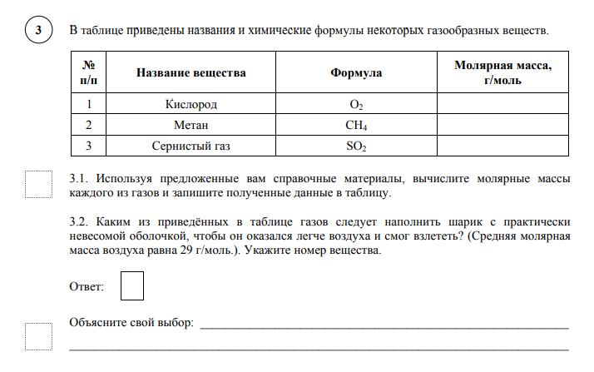
3.

Slide 13
3.
32 г/моль
16 г/моль
64 г/моль
М (газа)<М воздуха тогда шарик будет взлетать.

Slide 14
Вопрос №3
32 г/моль
16 г/моль
64 г/моль
1) Какое из веществ в количестве 1 моль не перевесит 30 г оксида железа(II)? Укажите номер вещества.
2) Какой из приведённых в таблице газов имеет при заданных условиях большую плотность, чем веселящий газ молярная масса которого равна 44 г/моль? Укажите номер вещества

Slide 15
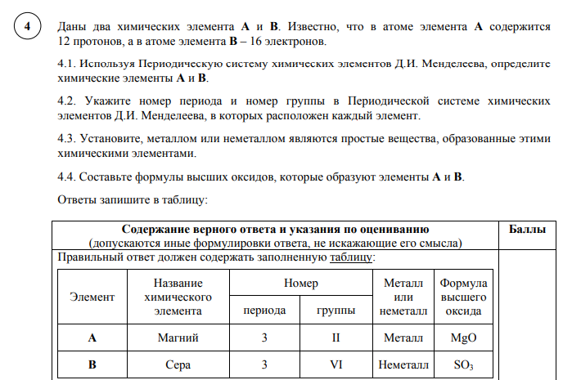
Вопрос 4. Периодическая система

Slide 16
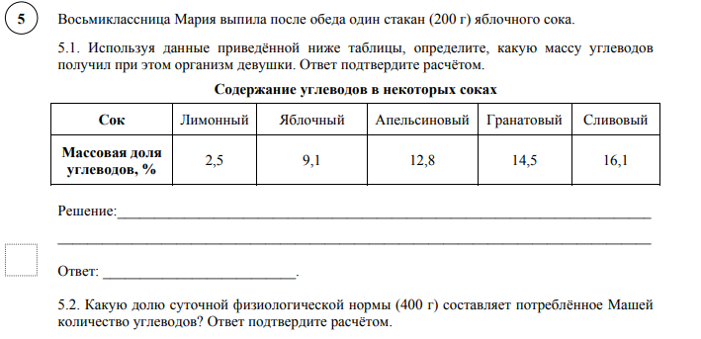
В.5 Расчет массовой доли вещества

Slide 17
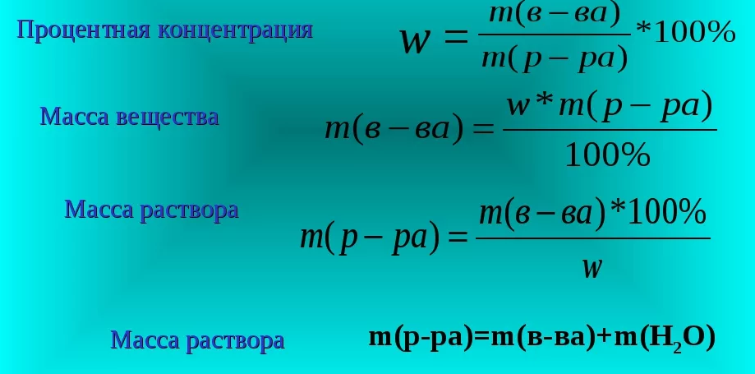
Основные формулы

Slide 18
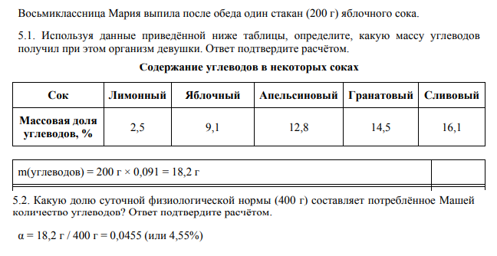

Slide 19
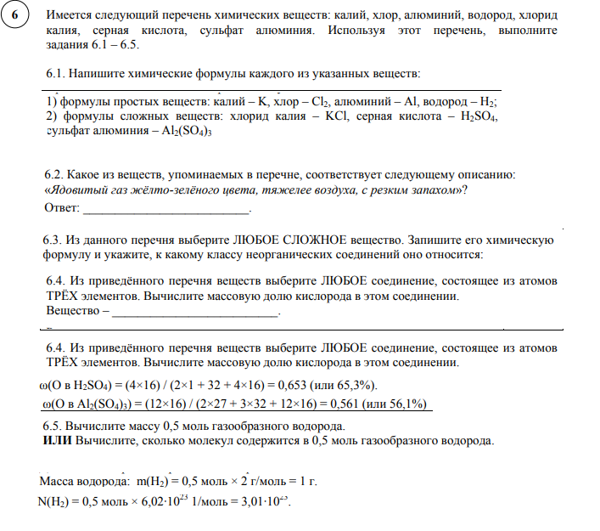

Slide 20
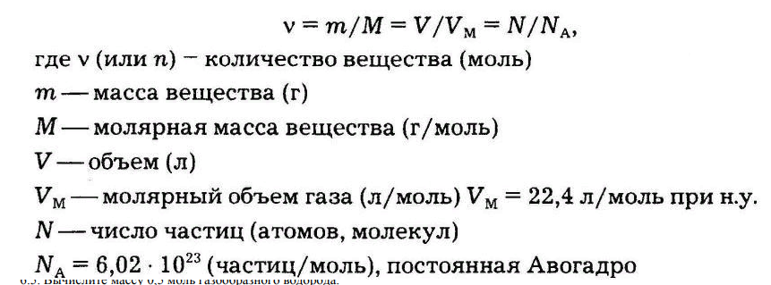

Slide 21
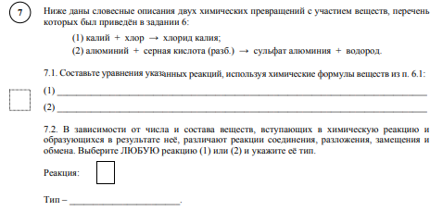
Вопрос 7. Уравнения химических реакций

Slide 22
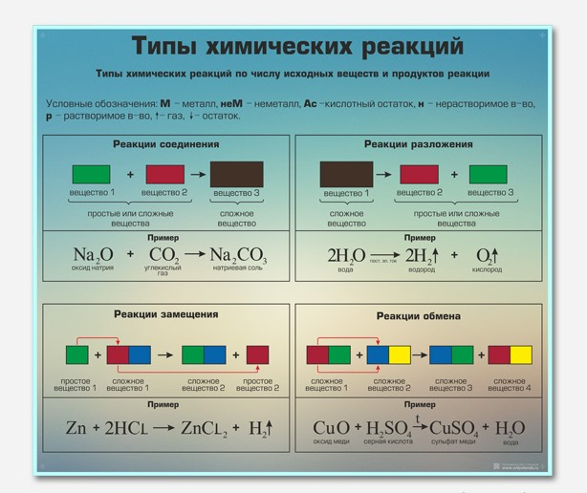

Slide 23
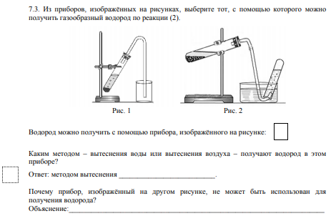
Вопрос №7. Химические реакции

Slide 24
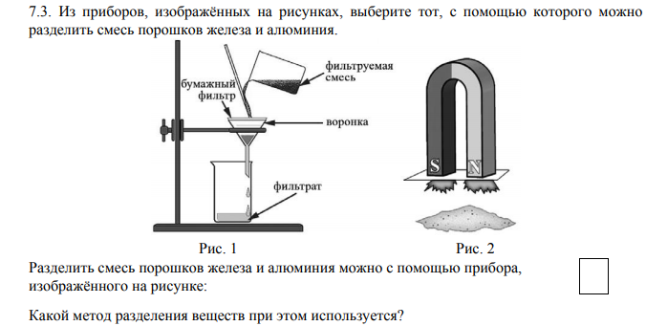
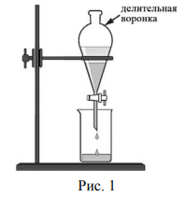
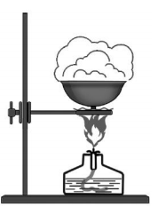
Рис. 4
Рис. 2
Рис. 3

Slide 25
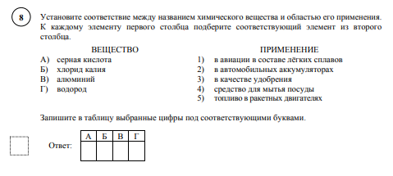
Вопрос №8. Области применения веществ

Slide 35
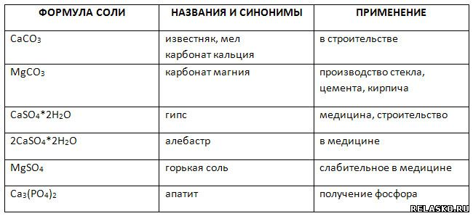

Slide 36
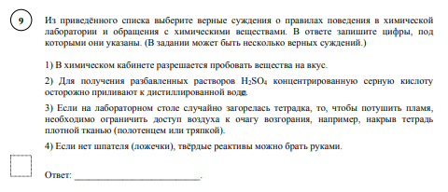
Вопрос №9. Техника безопасности

